Slide 1
МИНИСТЕРСТВО НАУКИ И ВЫСШЕГО ОБРАЗОВАНИЯ РОССИЙСКОЙ ФЕДЕРАЦИИ Федеральное государственное бюджетное образовательное учреждение высшего образования «КУБАНСКИЙ ГОСУДАРСТВЕННЫЙ УНИВЕРСИТЕТ» (ФГБОУ ВО «КубГУ»)
КУРСОВАЯ РАБОТА
ПРИМЕНЕНИЕ ГЕНЕТИЧЕСКОГО АЛГОРИТМА ДЛЯ РАЗРАБОТКИ ДИЗАЙНА ВЕБ-САЙТОВ НА ОСНОВЕ CSS
Работу выполнил
Научный руководитель
канд. техн. наук, доц.
А.В. Акулов
Е.Е. Полупанова

Slide 2
Цели и задачи работы
Целью данной работы является разработка алгоритма автоматической генерации CSS-стилей для веб-дизайна с использованием генетического алгоритма.
Основные задачи:
Изучение принципов работы генетического алгоритма
Постановка задачи оптимизации дизайна веб-страницы
Реализация генетического алгоритма для автоматической генерации и оптимизации CSS-стилей
Реализация алгоритма на языке программирования Python
Реализация модуля оценки качества дизайна
Проведение анализа эффективности построенного генетического алгоритма

Slide 3
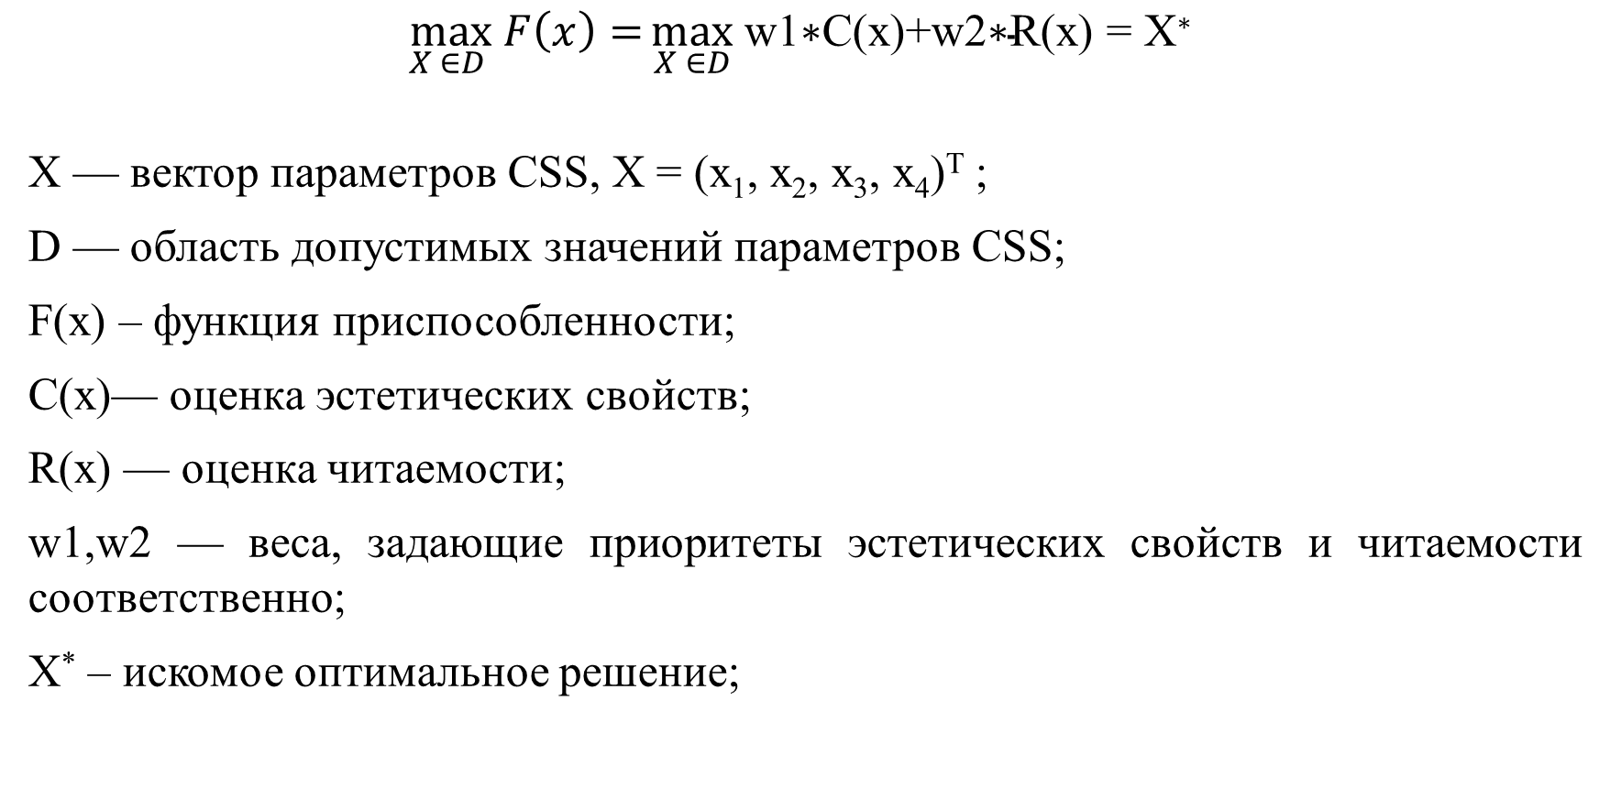
Постановка задачи
$$\max_{X ∈D } F\left(x\right)={\max_{X ∈D} \text{w}\text{1∗​}\text{C}\text{(}\text{x}\text{)+}\text{w}\text{2∗​}\text{R}\text{(}\text{x}\text{) = }\text{X}\text{∗} }$$
X — вектор параметров CSS, X = (x₁, x₂​, x₃, x₄​)^{T} ;
D — область допустимых значений параметров CSS;
F(x) – функция приспособленности;
C(x)— оценка эстетических свойств;
R(х) — оценка читаемости;
w1,w2 — веса, задающие приоритеты эстетических свойств и читаемости соответственно;
X* – искомое оптимальное решение;

Slide 4
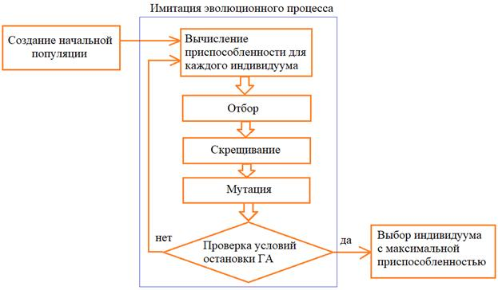
Принцип работы генетического алгоритма

Slide 5
Генетические операторы
Селекция – процесс выбора родителей для последующего скрещивания.
Скрещивание – процесс обмена генетической информацией между двумя родителями для создания потомков.
Мутация – процесс случайного изменения отдельных генов хромосомы.

Slide 6
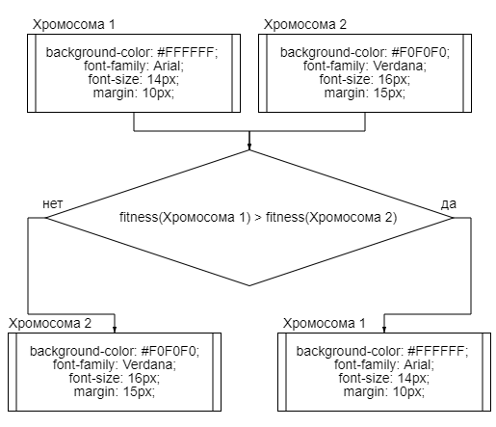
Метод селекции

Slide 7
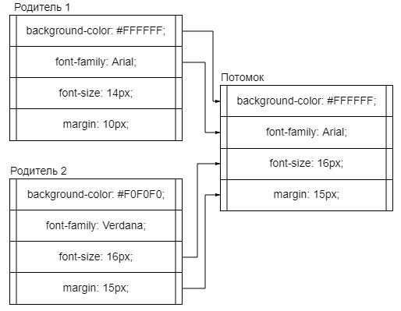
Оператор скрещивания

Slide 8
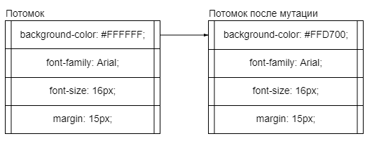
Оператор мутации

Slide 9
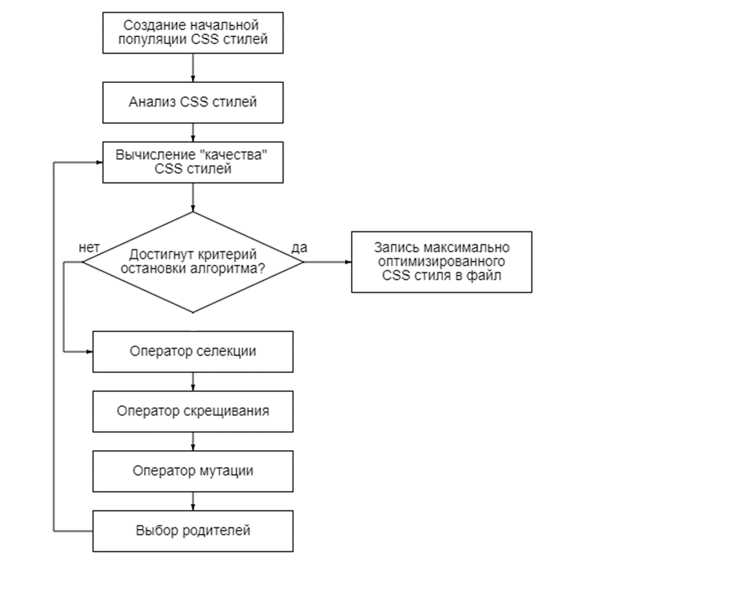
Модули программы генетического алгоритма

Slide 10
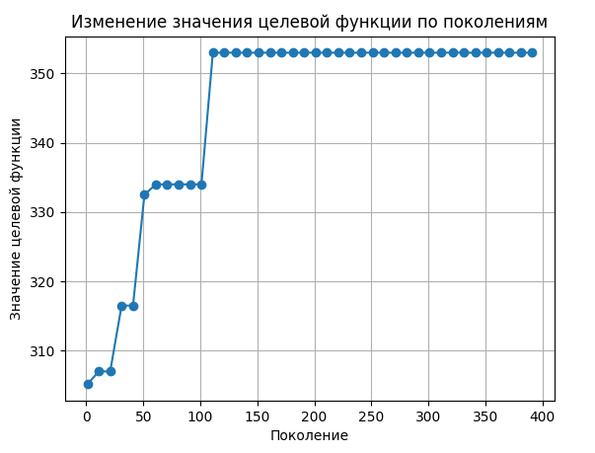
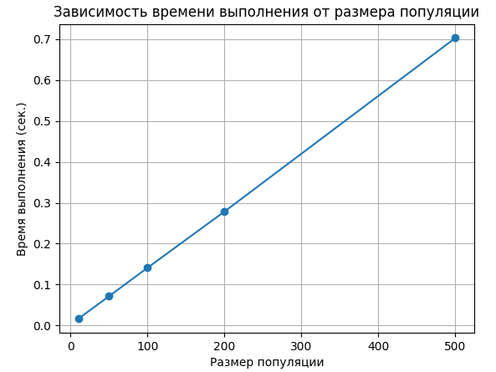
Анализ эффективности
Из графика выше видно, что целевая функция достигает своего оптимального значения менее чем за 200 поколений.
Стоит отметить, что временная сложность алгоритма – O(n), где n – число особей в популяции.

Slide 11
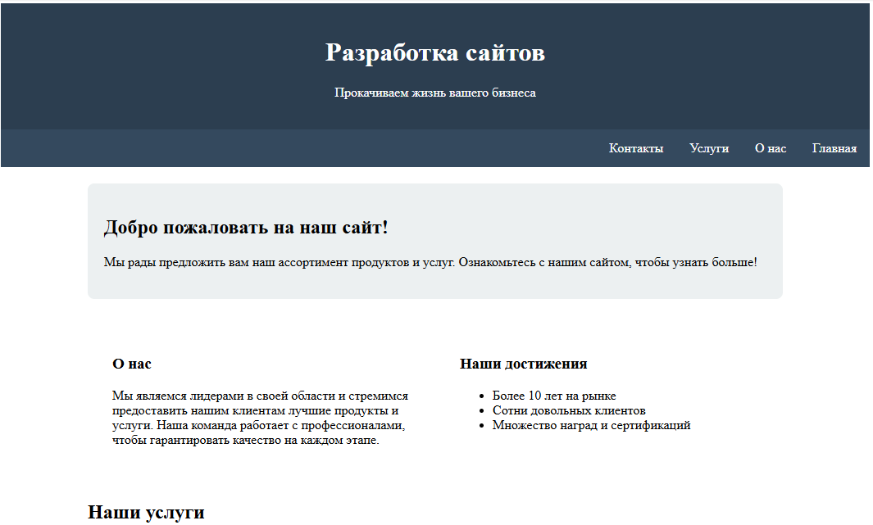

Сравнение исходного и оптимизированного дизайна

Slide 12
Заключение
В ходе данной работы был реализован генетический алгоритм на Python, позволяющий автоматически генерировать и оценивать стили CSS.
Результаты экспериментов показали, что предложенный алгоритм эффективно решает задачу автоматизации дизайна веб-страниц, обеспечивая баланс между эстетикой, функциональностью и производительностью. Экспериментальные исследования продемонстрировали, что алгоритм масштабируется при увеличении размера популяции и количества поколений, сохраняя высокое качество решений.

